Slide 1
Қазақстан Республикасының Білім және ғылым министрлігі Қарағанды мемлекеттік техникалық университеті
Факультатив: «Қазақстандық құқық»
ҚАЗАҚСТАН РЕСПУБЛИКАСЫНДАҒЫ
ҰЛТТЫҚ САЯСАТ. ТІЛ САЯСАТЫНЫҢ
НЕГІЗГІ ПРИНЦИПТЕРІ
Н.Т. Нығметова,
Қазақ тілі және мәдениеті
кафедрасының аға оқытушысы, ф.ғ.к.
Қарағанды 2015

Slide 2
Қазақстан Республикасының басты ұлттық саясаты – қоғамдағы барлық этностардың толықтай құқығы мен бостандығын сақтай отырып, байырғы ұлтқа негізделген жоғары әлеуетті қоғам құру.

Slide 3
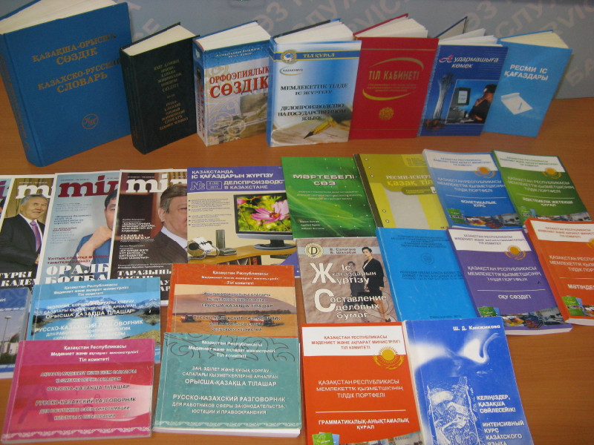

Slide 4
Ұлттық саясаттың басты ұстанымы – ұлттық құндылықтар негiзiнде Қазақ елiнiң экономикалық, саяси, рухани тәуелсiздiгiн, ел қауiпсiздiгiн қамтамасыз ету, жердiң бiртұтастығын мәңгi сақтау, жер мен жер қойнауы байлығын (ұлттық байлығын) тек халық игiлiгiне жұмсау, халықтың әлеуметтiк жағдайын үнемi жақсарту.

Slide 5
Қазақстан Республикасы Ата Заңының 19-бабының 2-тармағында «Әркімнің ана тілі мен төл мәдениетін пайдалануға, қарым-қатынас, тәрбие, оқу және шығармашылық тілін еркін таңдап алуға құқы бар» делінген.

Slide 6
Ұлттық саясаттың негізгі бағыттарының бірі – тiл саласы.
Тілдік саясат тарихи тамырын сақтағысы келетін әрбір тіл мен адамның құқығын қорғауға негізделеді. Біздің қоғамымыздағы әрбір адамның өз ұлтының тілін сақтай отырып, басқа тілді үйренуіне барлық мүмкіндігі бар.

Slide 7
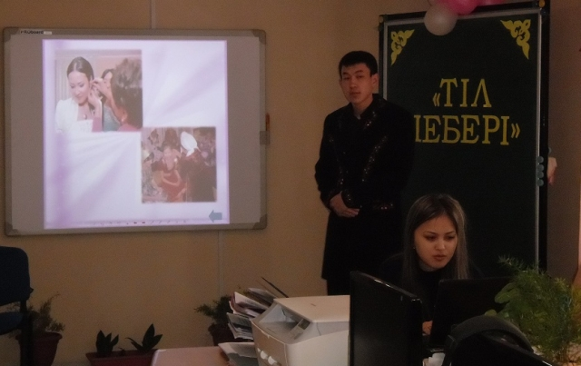

Slide 8
Ұлттық құндылықтарымызды қайта қалыптастыру, жандандыру, тілдерді дамыту, мемлекеттік тіл мәртебесін көтеру – тіл саясатының маңызды бағыттарының бірі болып қала бермек.
Еліміздің тіл саясаты оның ішіндегі қазақ тілінің өркендеуі тіл мәселесінің басқа елдермен салыстырғанда қоғам бірлігін бұзбай, өркениетті түрде жүргізілуі – Тұңғыш Президентіміздің ерен еңбегінің жемісі.

Slide 9
Қазақстан Республикасында тілдерді дамыту жөнінде арнайы қабылданған мемлекеттік бағдарлама бар. «Қазақстан Республикасында тілдерді дамыту мен қолданудың 2011-2020 жылдарға арналған мемлекеттік бағдарламасы» аясында (Қазақстан Республикасы Президентінің 2011 жылғы 29 маусымдағы № 110 Жарлығымен бекітілген) нақты шаралар қолға алынды.

Slide 11
Бірінші кезең – 2011-2013 жылдар, екінші кезең – 2014-2016 жылдар және үшінші кезең – 2017-2020 жылдарды қамтиды. Нәтижесінде мемлекеттік тілде сөйлейтіндердің көрсеткішін 20 пайыздан 80 пайызға дейін, кейін 95 пайызға жеткізу жоспарланған.

Slide 12
Жолдауда Елбасы «Біз сол сияқты орыс тілін және өзге де қазақстандық этностар тілін дамытатын боламыз. Мен қазіргі заманғы қазақстандық үшін үш тілді білу – әркімнің дербес табыстылығының міндетті шарты екендігін әрдайым айтып келемін. Сондықтан 2020 жылға қарай ағылшын тілін білетін тұрғындар саны кемінде 20 пайызды құрауы тиіс деп есептеймін» деп жастардың шет тілдерін тереңірек меңгеруіне ерекше көңіл бөлу керек екенін және қазақстандықтардың үш тілді білуінің заман талабына сай екенін нақтылады.

Slide 13
Қазақстан Республикасының «Қазақстан Республикасындағы тiл туралы» Заңы 1997 жылғы 11 шiлдеде қабылданды. Осы Заңда: «Қазақстан Республикасының мемлекеттiк тiлi – қазақ тiлi. Мемлекеттiк тiл – мемлекеттiң бүкiл аумағында қоғамдық қатынастардың барлық саласында қолданылатын мемлекеттiк басқару, заң шығару, сот iсiн жүргiзу және iс қағаздарын жүргiзу тiлi. Қазақстан халқын топтастырудың аса маңызды факторы болып табылатын мемлекеттік тілді меңгеру – Қазақстан Республикасының әрбір азаматының парызы» - деп бекітілген.

Slide 14
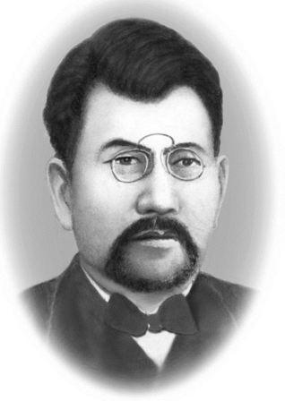
Ұлт ұстазы
А. Байтұрсыновтың «Тілі жоғалған ұлттың өзі жоғалады» дегені көп ойларға жетелейді. Тәрбие негізі отбасынан, балалар бақшасы мен мектептердегі терең тәлімнен қаланады.

Slide 15
Елбасының биылғы Жолдауда жарияланған «Мәңгілік ел» ұлттық идеясы – бұл біздің ортақ құндылықтарымыз, біздің ортақ үйіміз – Қазақ елінің көркеюі. «Мәңгілік елдің» жеті қағидаларының бірі – қоғамдағы ұлттық бірлік, бейбітшілік пен келісім. Қоғамда бірлік және елде тұрақтылық болмаса, даму да болмайтыны белгілі. Сондықтан ұлтаралық келісімді қамтамасыз ету ұлттық саясаттың басты бағыттарының бірі болып қала бермек.

Slide 16
Пайдаланылған әдебиеттер тізімі:
Қазақстан Республикасының Конституциясы
http: // www.constitution.kz/
Назарбаев Н.Ә. «Болашақтың іргесін бірге қалаймыз!» атты Қазақстан халқына арнаған Жолдауы // Орталық Қазақстан. 29 қаңтар 2011ж.
Айтбайұлы Ө. Мемлекеттік тіл және елбасы // Қазақ елі. 2010. №13-14.
Назарбаев Н.Ә. «Қазақстан жолы –2050: Бір мақсат, бір мүдде, бір болашақ!» атты Қазақстан халқына арнаған Жолдауы // Егемен Қазақстан. 18 қаңтар 2014 ж.

